Slide 1
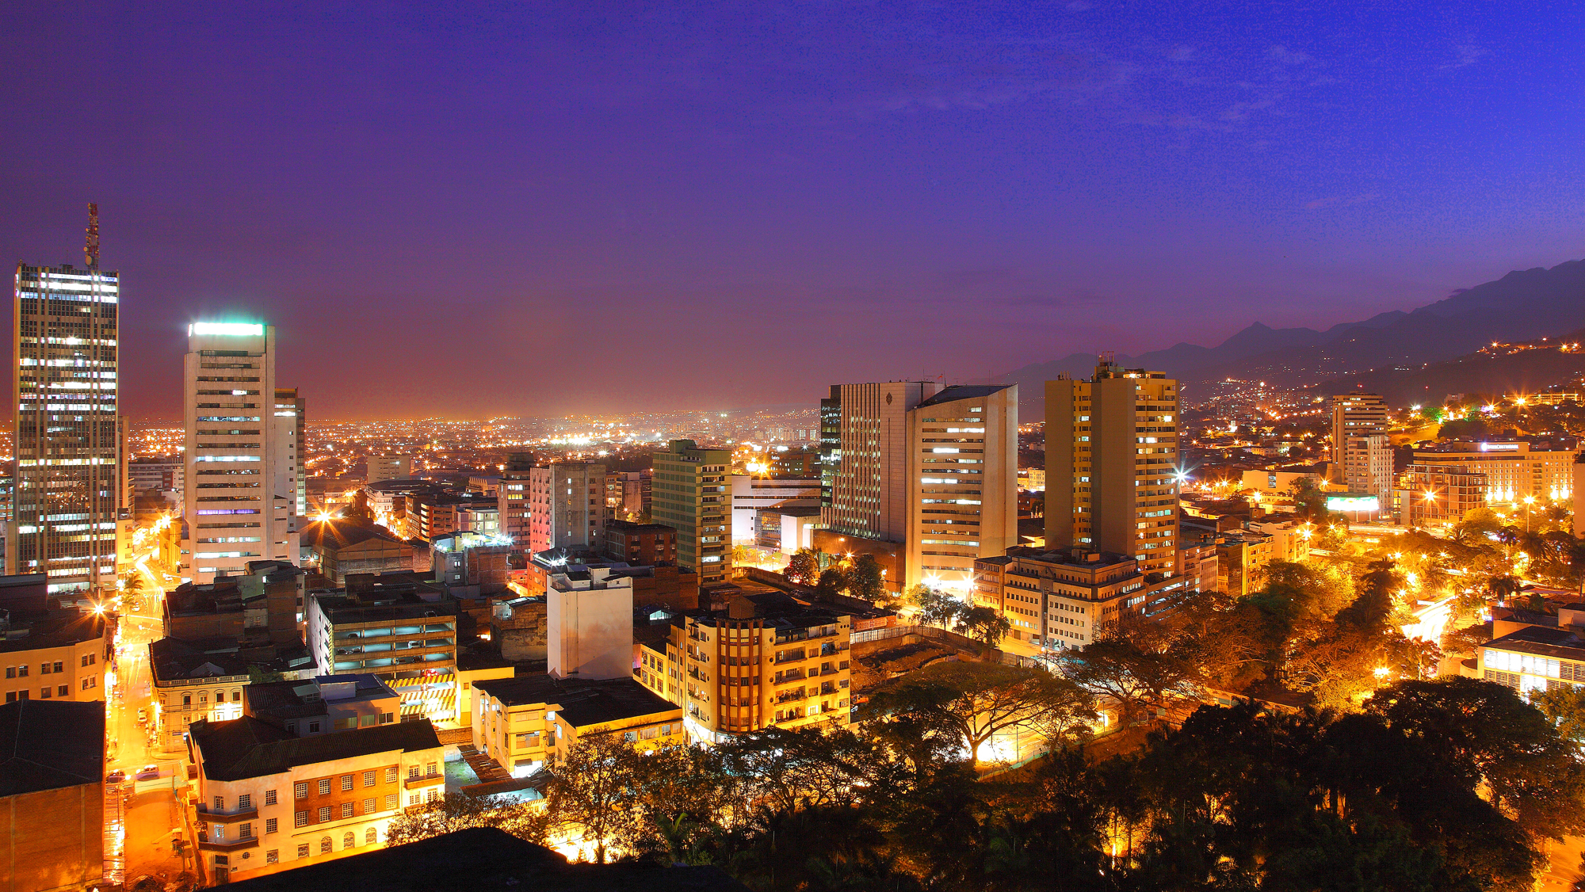

PROCESO DE EMPALME

Slide 2

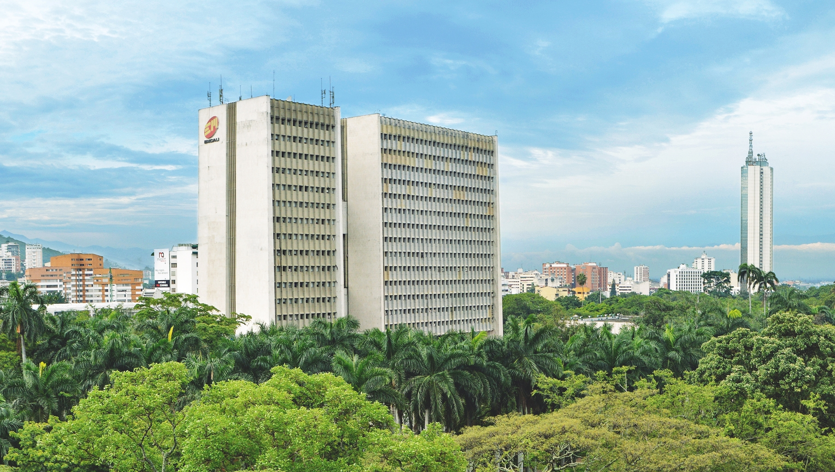
PROCESO DE EMPALME
Informe de Gestión 2016-2019

Slide 3


  PROCESO DE EMPALME
El proceso de empalme se puede definir como aquel mediante el cual el Gerente general saliente hace entrega al entrante de la administración de la empresa. Es en este momento cuando la administración saliente informa de todas aquellas acciones ejecutadas durante su mandato.

Slide 4
MARCO NORMATIVO
LEY 951 DE 2005 “ Por la cual se crea el Acta de Informe de Gestión”
OBJETIVOS
1. Fijar las normas generales para la entrega y recepción de los asuntos y recursos del Estado colombiano.
2. Establecer la obligación para que, al finalizar su administración los alcaldes y gobernadores presenten un informe a quienes los sustituyan. (Articulo 1°)
LA PREPARACIÓN
La entrega y recepción de los recursos públicos es un proceso de interés público, de cumplimiento obligatorio y formal. Por lo cual, se debe elaborar un acta de informe de gestión, en la que se describa el estado de los recursos administrativos, financieros y humanos, según se trate, a cargo de la administración, y deberá contener los requisitos establecidos por la presente ley, reglamentos y manuales de normatividad que fijen los órganos de control. (Articulo 9°)
PLAZOS
Para rendir el informe de que trata la presente ley, se tendrá un plazo de quince (15) días hábiles luego de haber salido del cargo, cualquiera que hubiere sido la causa de ello.

Slide 5
INFORMACIÓN VIGENTE RELACIONADA
NORMA | CONTENIDO
CIRCULAR 11 DE 2006 | Convoca a los destinatarios de la ley 951 de 2005, a cumplir integralmente las disposiciones de esta norma, en procura de la transparente y correcta gestión de los recursos públicos
Resolución Orgánica 5674 de 2005 | por la cual se reglamenta la metodología para el Acta de Informes de Gestión y se modifica parcialmente la Resolución Orgánica 5544 de 2003.
Directiva 6 de 2007 | Convocatoria a los servidores públicos a cumplir con la entrega de acta, de informe final de gestión y al cumplimiento de lo señalado en la Ley 951 de 2005, así como a la Resolución Orgánica número 5674 de 2005 y Circular número 11 de 2006 de la Contraloría General de la Nación.
Resolución 6289 de 2011 Contraloría General de la República | "Por la cual se establece el Sistema de Rendición Electrónica de la Cuenta e Informes – "SIRECI", que deben utilizar los sujetos de control fiscal para la presentación de la Rendición de Cuenta e Informes a la Contraloría General de la República."

Slide 6
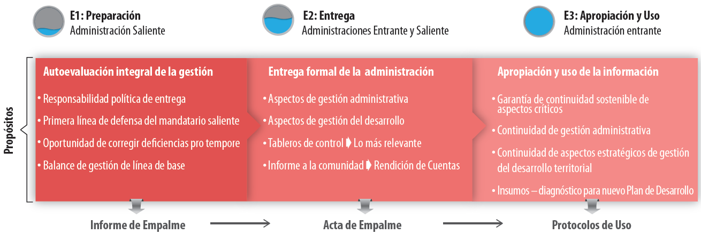
ETAPAS DEL PROCESO

Slide 7





PASOS A SEGUIR
El Gerente saliente deberá conformar el equipo de trabajo y designar el líder de la comisión y sus funciones, mediante el acto administrativo correspondiente.
El Gerente saliente deberá organizar la agenda de empalme y definir cronograma de trabajo.
Ambos Gerentes, entrante y saliente, deberán reunirse para conformar la COMISIÓN DE EMPALME, esto una vez constituidos los equipos de trabajo por cada uno y organizada la agenda.
Elaborar el ACTA DE INFORME DE GESTIÓN, a la cual se adjunta el mencionado INFORME DE GESTIÓN y se hace entrega formal de los asuntos territoriales al mandatario entrante.
Dar inicio a las reuniones de la COMISIÓN DE EMPALME, donde se revisará el contenido del INFORME DE GESTIÓN elaborado por la administración saliente. Fruto de estas reuniones la COMISIÓN DE EMPALME deberá elaborar las actas parciales que dan cuenta de la verificación realizada.
1
2
3
4
5

Slide 8
ACTA INFORME DE GESTION 2016-2019
CONTENIDOS MINIMOS
DATOS GENERALES
INFORME RESUMIDO O EJECUTIVO DE LA GESTIÓN
SITUACION DE LOS RECURSOS
A. Recursos Financieros
B. Bienes Muebles e Inmuebles
4. PLANTA DE PERSONAL
5. PROGRAMAS, ESTUDIOS Y PROYECTOS
6. OBRAS PÚBLICAS (Incluir una carpeta por cada obra)
7. EJECUCIONES PRESUPUESTALES
8. CONTRATACIÓN
9. REGLAMENTOS Y MANUALES
10. COCEPTO GENERAL (Resumen ejecutivo)

Slide 9

VENTAJAS DEL PROCESO DE EMPALME
Permite dar a conocer a la comunidad, y a la administración que recibe, toda la gestión que se realizó durante el período de gobierno.
Posibilita hacer énfasis en los resultados obtenidos, fruto de esa gestión, lo que le dará relevancia a la administración.
Permitirá que en el municipio se realice una gestión continua, si fuere pertinente, en el marco del respeto entre el mandatario entrante y saliente, con miras a garantizar los derechos de la población.

Slide 10

PRESENTACION DEL ACTA DE INFORME DE GESTION
El ACTA DE INFORME DE GESTIÓN debe presentarse en el Sistema de Rendición Electrónico de Cuentas e Informes SIRECI, incluyendo la información que se debe presentar sobre las actuaciones legales, técnicas, contables, financieras y de gestión, como resultado de la administración, manejo y rendimiento de fondos, bienes o recursos públicos.
De esta forma, el ACTA DE INFORME DE GESTIÓN cumple un doble propósito, de un lado, la realización de un empalme exitoso con el nuevo gerente, y de otro, permitirá la efectiva alimentación del sistema SIRECI,

Slide 11
REPERCUSIONES POR INCUMPLIMIENTO
De no presentar el INFORME DE GESTIÓN y ACTA DE INFORME DE GESTIÓN de los asuntos y recursos a su cargo, en los términos y formalidades de la Ley 951 de 2005 y la Resolución 5674 de 2005, será requerido por la dependencia de Control Interno o quien haga sus veces, para que en un lapso de quince (15) días, contados a partir de la fecha de su separación, cumpla con esta obligación; requerimiento del cual compulsará copia a la Contraloría General de la República. Del incumplimiento, se pueden derivar acciones fiscales, disciplinarias y penales.

Slide 12

RECOMENDACIONES
Seguir los lineamientos de la Ley 951 de 2005
Incluir en el informe un capítulo especial en el cual relacione los asuntos que se encuentran pendientes o en trámite, en forma detallada y organizados por temas. Anexe los debidos soportes y, en lo posible, las instrucciones de los pasos que tenía proyectados seguir, para que el gerente entrante pueda, si lo considera pertinente, dar continuidad a ese asunto.
Verifique la suscripción diligente y cuidadosa de los instructivos y formatos que las diferentes entidades del orden nacional han construido para este fin.

Slide 13
INFORMACIÓN A CARGO DE LAS AREAS
CONCEPTO | VALOR (Millones de Pesos)
Vigencia Fiscal Año ____. Comprendida entre el __ de _____ y el __ de ______ de ____
Activo Total
Corriente
No Corriente
Pasivo Total
Corriente
No Corriente
Patrimonio
GERENCIA FINANCIERA
Recursos Financieros
CONCEPTO | VALOR (Millones de Pesos)
Vigencia Fiscal Año ____. Comprendida entre el __ de ____ y el __ de ______ de ____
Ingresos Operacionales
Gastos Operacionales
Costos de Venta y Operacion
Resultado Operacional
Ingresos Extraordinarios
Gastos Extraordinarios
Resultado No Operacional
Resultado Neto

Slide 14
INFORMACIÓN A CARGO DE LAS AREAS
GERENCIA FINANCIERA
INGRESOS
CONCEPTO DEL INGRESO | VALOR PRESUPUESTADO (Millones de Pesos) | VALOR RECAUDADO (Millones de Pesos) | PORCENTAJE DE RECAUDO
Vigencia Fiscal Año ____. Comprendida entre el __ de ____ y el __ de ______ de ____
Aportes a la Nación
Recursos Propios
Otros Conceptos
Ejecuciones Presupuestales
GASTOS
CONCEPTO DEL INGRESO | VALOR PRESUPUESTADO (Millones de Pesos) | VALOR RECAUDADO (Millones de Pesos) | PORCENTAJE DE EJECUCIÓN
Vigencia Fiscal Año ____. Comprendida entre el __ de ____ y el __ de ______ de ____
Funcionamiento
Inversión
Otros Conceptos

Slide 15
INFORMACIÓN A CARGO DE LAS AREAS
GAGHA
CONCEPTO | VALOR (Millones de Pesos)
Vigencia Fiscal Año ____. Comprendida entre el __ de ____ y el __ de ______ de ____
Terrenos
Edificaciones
Construcciones en Curso
Maquinaria y Equipo
Equipo de Transporte, Traccion y Elevacion
Equipos de Comunicación y Computacion
Muebles, Enseres y Equipo de Oficina
Bienes Muebles en Bodega
Redes, Lineas y Cables
Plantas, Ductos y Tuneles
Otros Coceptos
Ejecuciones Presupuestales

Slide 16
INFORMACIÓN A CARGO DE LAS AREAS
GAGHA
CONCEPTO | TOTAL NÚMERO DE CARGOS DE LA PLANTA | NÚMERO DE CARGOS PROVISTOS | NÚMERO DE CARGOS VACANTES
Cargos de libre nombramiento y remoción
A la fecha de inicio de la gestión
A la fecha del retiro, separación del cargo o ratificación
Variacion Porcentual
Cargos de Carrera Administrativa
A la fecha de inicio de la gestión
A la fecha del retiro, separación del cargo o ratificación
Variacion Porcentual
Planta de Personal
DENOMINACIÓN DEL REGLAMENTO Y/O MANUAL | DESCRIPCION | MECANISMO DE ADOPCIÓN Y VIGENCIA | No. DE ACTO ADMINISTRATIVO DE ADOPCION | FECHA DE ADOPCIÓN O VIGENCIA
Reglamento y Manuales

Slide 17
INFORMACIÓN A CARGO DE LAS AREAS
DPC - PMO
DENOMINACION | DESCRIPCION | ESTADO (Marque con una X) |  | VALOR ASIGNADO (Millones de pesos)
 |  | EJECUTADO | EN PROCESO
Vigencia Fiscal Año ____. Comprendida entre el __ de ____ y el __ de ______ de ____
Proyectos, Estudios y Programas
DPC - CALIDAD
DENOMINACIÓN DEL REGLAMENTO Y/O MANUAL | DESCRIPCION | MECANISMO DE ADOPCIÓN Y VIGENCIA | No. DE ACTO ADMINISTRATIVO DE ADOPCION | FECHA DE ADOPCIÓN O VIGENCIA
Reglamentos y Manuales

Slide 18
INFORMACIÓN A CARGO DE LAS AREAS
GAE
MODALIDAD DE CONTRATACION | OBJETOS CONTRACTUALES | No. DE CONTRATOS EN PROCESO | No. DE CONTRATOS EJECTUADOS | No. DE CONTRATOS EJECTUADOS | VALOR TOTAL (Millones de Pesos)
Vigencia Fiscal Año ____. Comprendida entre el __ de ____ y el __ de ______ de ____
Contratación
SECRETARÍA GENERAL
Contratación

Slide 19
INFORMACIÓN A CARGO DE LAS AREAS
UNIDADES ESTRATÉGICAS DE NEGOCIO
DENOMINACION | DESCRIPCION | ESTADO |  | VALOR ASIGNADO (Millones de pesos)
 |  | EJECUTADO | EN PROCESO
Vigencia Fiscal Año ____. Comprendida entre el __ de ____ y el __ de ______ de ____
Programas, Estudios y Proyectos
OBJETO DE LA OBRA PÚBLICA | NOMBRE O RAZÓN SOCIAL DEL CONTRATISTA | NOMBRE O RAZÓN SOCIAL DEL INTERVENTOR | ESTADO (Marque X) |  | VALOR EJECUTADO (Millones de pesos) | OBSERVACIONES
 |  |  | EJECUTADO | EN PROCESO
Vigencia Fiscal Año ____. Comprendida entre el __ de ____ y el __ de ______ de ____
Obras Públicas

Slide 20
INFORMACIÓN A CARGO DE LAS AREAS
UNIDADES ESTRATÉGICAS DE NEGOCIO
INGRESOS
CONCEPTO DEL INGRESO | VALOR PRESUPUESTADO (Millones de Pesos) | VALOR RECAUDADO (Millones de Pesos) | PORCENTAJE DE RECAUDO
Vigencia Fiscal Año ____. Comprendida entre el __ de ____ y el __ de ______ de ____
Aportes a la Nación
Recursos Propios
Otros Conceptos
Ejecuciones Presupuestales
GASTOS
CONCEPTO DEL INGRESO | VALOR PRESUPUESTADO (Millones de Pesos) | VALOR RECAUDADO (Millones de Pesos) | PORCENTAJE DE EJECUCIÓN
Vigencia Fiscal Año ____. Comprendida entre el __ de ____ y el __ de ______ de ____
Funcionamiento
Inversión
Otros Conceptos

Slide 21
INFORMACIÓN A CARGO DE LAS AREAS
UNIDADES ESTRATÉGICAS DE NEGOCIO
MODALIDAD DE CONTRATACION | OBJETOS CONTRACTUALES | No. DE CONTRATOS EN PROCESO | No. DE CONTRATOS EJECTUADOS | No. DE CONTRATOS EJECTUADOS | VALOR TOTAL (Millones de Pesos)
Vigencia Fiscal Año ____. Comprendida entre el __ de ____ y el __ de ______ de ____
Contratación

Slide 22
COMPROMISOS
Julio 26 2019
Agosto 16 2019
Entrega de la información de ajustes por parte de la Dirección de Planeación Corporativa
Agosto 30 2019
Entrega de información actualizada a Julio de 2019
Septiembre 25 2019
Octubre 10 2019
Septiembre 12 2019
Entrega de Información actualizada a Agosto 30 de 2019
Presentación de la Información Recibida
Presentación del informe de empalme actualizado para aprobación del Comité de Gerencia
Entrega información parcial de las áreas

Slide 23


GRACIAS.

